Slide 1

Hoofdstuk 11:
Definitie van gegevensstructuren

Slide 2
In dit hoofdstuk ….
Data Definition Language
Tabellen
Kolomdefinitie
Constraints
Views
Voorbeelddatabase Ruimtereisbureau Reijnders
bij: Relationele databases en SQL ©Mattic b.v.

Slide 3
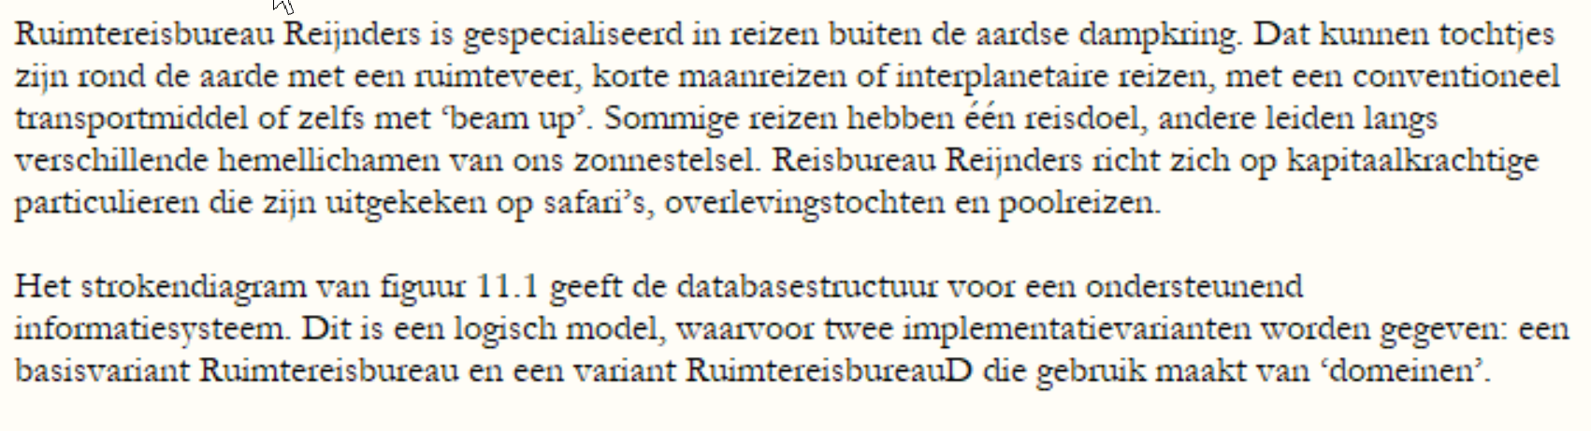
Ruimtereis database
Ruimtereisbureau is gespecialiseerd in reizen buiten de aardse dampkring. Dat kunnen tochtjes zijn rond de aarde met een ruimteveer, korte maanreizen of interplanetaire reizen.
Sommige reizen hebben één reisdoel, andere leiden langs verschillende hemellichamen.
Reisbureau Reijnders richt zich op kapitaalkrachtige particulieren die zijn uitgekeken op safari’s, overlevingstochten en poolreizen.
bij: Relationele databases en SQL ©Mattic b.v.

Slide 4
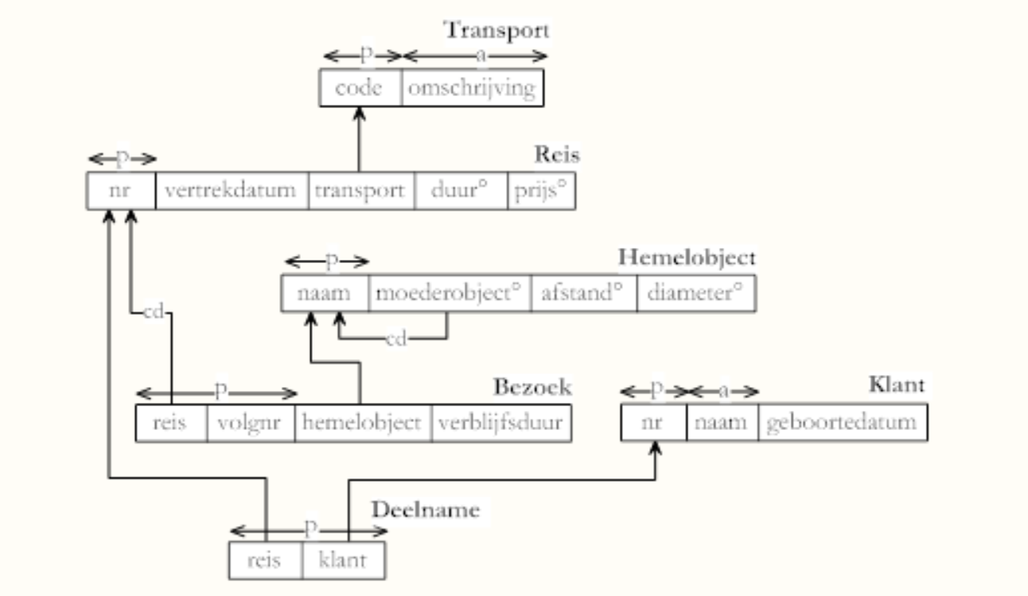
Ruimtereis database
Het strokendiagram geeft de databasestructuur voor een ondersteunend informatiesysteem.
bij: Relationele databases en SQL ©Mattic b.v.

Slide 5
Data Definition Language
De SQL-opdrachten voor het creëren en het definiëren van databaseobjecten vormen samen een subtaal van SQL.
Deze subtaal wordt data definition language (DDL) genoemd.
De belangrijkste commando’s:
  CREATE is voor het creëren van objecten,
  DROP is voor het verwijderen ervan en
  ALTER is voor het wijzigen of verwijderen van de structuur.
  GRANT voor het creëren van gebruikersprivileges.
  REVOKE voor het afnemen van gebruikersprivileges.
  De laatste 2 vallen eigenlijk in de subtaal DAL (Data Authorization Language)
bij: Relationele databases en SQL ©Mattic b.v.

Slide 6
Levenscyclus van een database
Een database is de fysieke realisatie van een implementatiemodel.
Een database kan worden aangemaakt en gespecificeerd met CREATE- en ALTER-statements.
Een database begint zijn leven altijd ‘leeg’.
Dit is betrekkelijk want zodra een database het licht heeft gezien, bevat deze al een data dictionary.
Een data dictionary is een verzameling administratietabellen.
bij: Relationele databases en SQL ©Mattic b.v.

Slide 7

Creëren van een database
De manier om een database verschil per SQL-versie.
Vanuit IQU kan een Firebird-database aangemaakt worden op de volgende wijze:
Uitleg:
Er wordt een bestand Ruimtereisbureau.fdb aangemaakt.
Niet iedereen heeft het recht om een database aan te maken.
In het commando moet gebruikersnaam en wachtwoord worden meegegeven.
Dat betekent dat de gebruiker al bekend moet zijn.
bij: Relationele databases en SQL ©Mattic b.v.

Slide 8
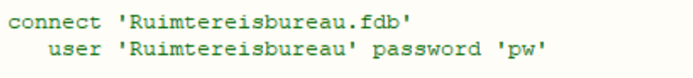

Een connectie met een database
Na de creatie is er automatisch een connectie tot stand gebracht met de database.
Om een connectie te leggen met de database ‘Ruimtereisbureau’ dient het volgende commando gebruikt worden:
De connectie met een eventueel openstaande database wordt dan automatisch gesloten.
Voor het beëindigen van een sessie met een database zonder een nieuwe connectie aan te leggen moet het volgende commando gebruikt worden:
bij: Relationele databases en SQL ©Mattic b.v.

Slide 9

Het verwijderen van een database
Dit kan op een aantal manieren uitgevoerd worden.
De meest lompe wijze is door het bestand van schijf te verwijderen.
Een elegantere manier is door gebruik te maken van het statement:
Hierdoor wordt de connectie verbroken met de actieve database en deze wordt ook verwijderd.
bij: Relationele databases en SQL ©Mattic b.v.

Slide 10
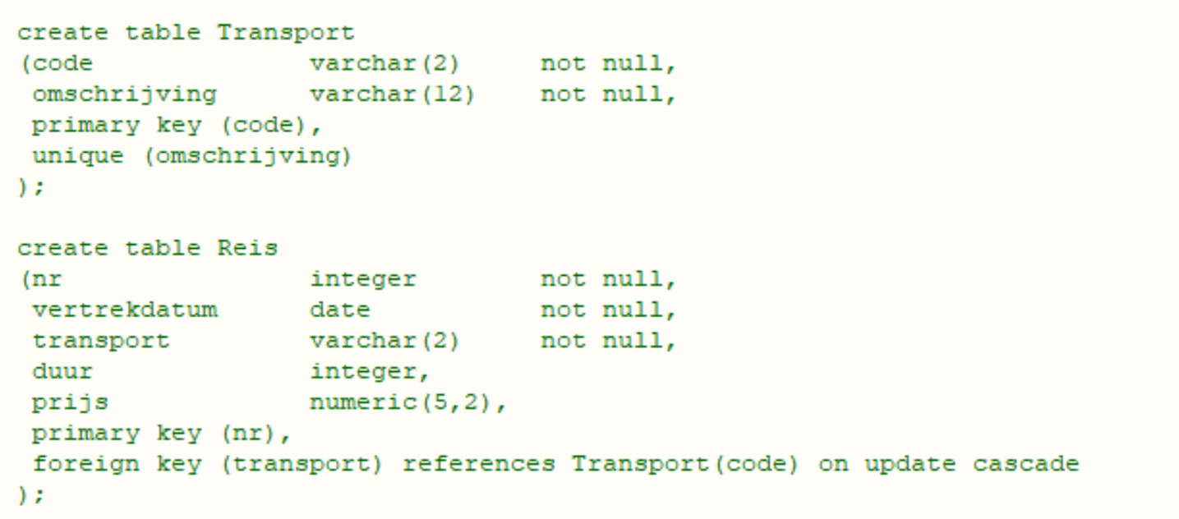
Het creëren van tabellen
Het script RuimtereisbureauCreate.sql bevat alle CREATE table-statements.
Als eerste nu het script voor de tabellen Transport en Reis.
bij: Relationele databases en SQL ©Mattic b.v.

Slide 11
Het creëren van tabellen
Toelichting:
Het creëren van de tabellen gaat van ‘boven naar beneden’.
Er kan geen verwijssleutel aangemaakt worden als er geen oudertabel bestaat.
De primaire sleutel-constraints worden gedefinieerd door ‘primary key’ gevolgd door de kolomnaam tussen haakjes.
Het keyword ‘unique’ definieert een alternatieve sleutel.
Verwijssleutels krijgen de keywords ‘foreign key’ mee, gevolgd door het ‘references’ met daarachter de primaire sleutel in de vorm <tabelnaam>(<kolomnaam>).
Met ‘on update cascade’ wordt een cascading update gespecificeerd.
bij: Relationele databases en SQL ©Mattic b.v.

Slide 12
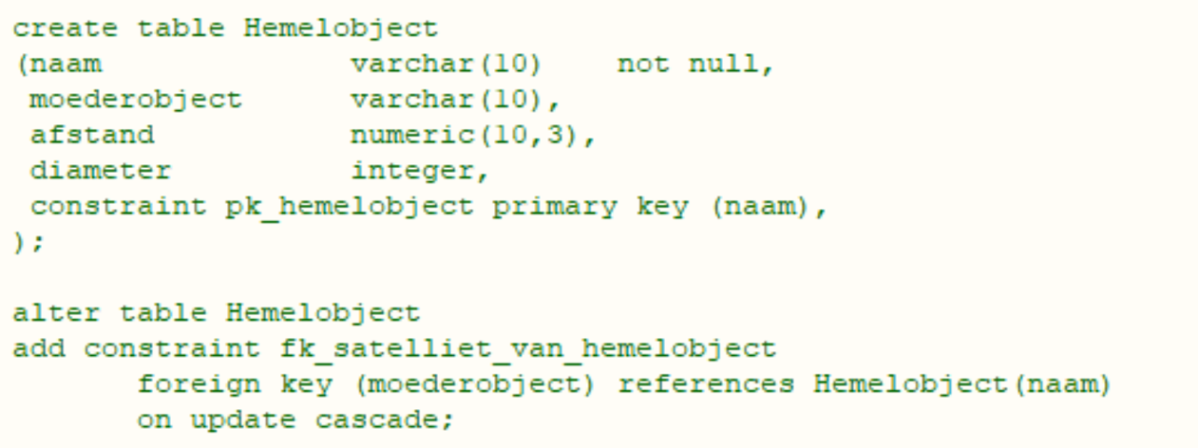
Recursieve verwijzing
De volgende tabel in het script is ‘Hemelobject’.
Deze kent een recursieve verwijzing, het attribuut ‘moederobject’.
Maar de oudertabel moet al bestaan bij het aanmaken van de verwijzing.
Oplossing: eerst tabel aanmaken en dan aanpassing via een ALTER-statement.
bij: Relationele databases en SQL ©Mattic b.v.

Slide 13

Een tabel verwijderen
Het commando om een tabel te verwijderen, luidt DROP TABLE.
Het volgende statement heeft tot gevolg dat er een poging gedaan wordt de tabel ‘Hemelobject’ te verwijderen:
Als de poging slaagt, verdwijnt de tabel volledig.
Groot verschil met DELETE … FROM
Waarom kan het wel eens misgaan?
bij: Relationele databases en SQL ©Mattic b.v.
Notes:
Tabel kan alleen verwijderd worden als er geen verwijzingen naar zijn.

Slide 14
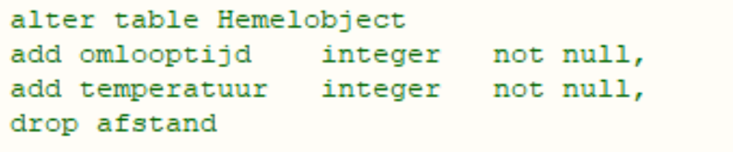
Aanpassen kolom
Voeg aan Hemelobject verplichte kolommen toe voor de omlooptijd en de gemiddelde oppervlaktetemperatuur
Verwijder de kolom afstand.
bij: Relationele databases en SQL ©Mattic b.v.
Notes:
Het type integer is hier ruim voldoende omdat er gehele getallen verwacht worden.

Slide 15
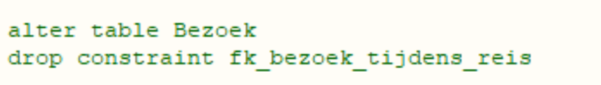
Verwijderen verwijssleutel
Verwijder de verwijssleutel van Bezoek naar Reis.
bij: Relationele databases en SQL ©Mattic b.v.
Notes:
Het type integer is hier ruim voldoende omdat er gehele getallen verwacht worden.

Slide 16
Het toevoegen van een kolomdefinitie
Een kolomdefinitie kan deel uitmaken van een CREATE table-statement of van een ALTER table-statement.
Onderstaande kolomdefinitie (ALTER) bevat buiten de kolomnaam en het datatype (beide verplicht) een not null-constraint en een default-specificatie.
bij: Relationele databases en SQL ©Mattic b.v.
Notes:
Volgende slides gaan in op:
datatype,
Not null-specificatie
Default-specificatie

Slide 17
Default-specificaties
Met een default-specificatie kan een cel van een nieuwe rij van een initiële waarde voorzien worden, als dat niet gedaan is bij een INSERT-statement.
Dit statement zorgt default 0 ervoor dat de kolomwaarde van aantal_deelnemers 0 wordt tenzij anders aangegeven.
Het zijn geen constraints, maar conceptueel gezien gedragsregels.
bij: Relationele databases en SQL ©Mattic b.v.

Slide 18
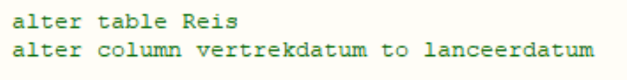
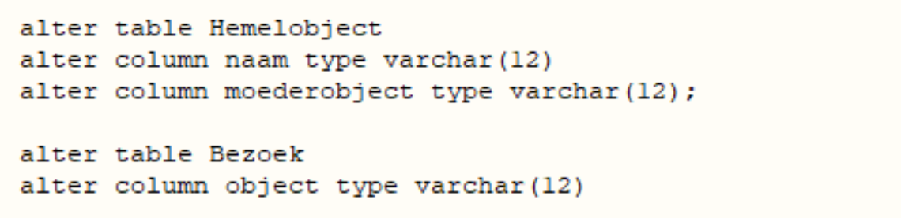
Deltaproblemen op kolomniveau
Wijzigen kolomnaam:
  wijzig van tabel Reis de kolomnaam vertrekdatum in lanceerdatum.
Wijzigen datatype:
  wijzig de maximaal toegestane lengte van objectnamen tot 12 tekens.
bij: Relationele databases en SQL ©Mattic b.v.

Slide 19
Primary key-constraints
Firebird kent een not null-eis voor elke primaire-sleutelkolom in een CREATE tabel-statement.
Kolommen van het datatype BLOB kunnen geen deel uitmaken van een primary key-constraint en evenmin van een foreign key- of unique-constraint.
bij: Relationele databases en SQL ©Mattic b.v.

Slide 20
Foreign key-constraints
Refererende-actieregels sleutels geven aan wat er moet gebeuren als de referentiële-integriteitsregel overtreden wordt.
Deleteregels:
  Van de deleteregels is restricted de meest strenge en dus de meest veilige.
  Deze regel is de default-waarde, en hoeft niet gespecificeerd te worden. Kan wel met ON DELETE RESTRICT.
  Cascading delete (ON DELETE CASCADE) wordt gebruikt waarbij een kindrij geen betekenis heeft zonder een ouderrij.
Updateregels:
  Van de updateregels is ON UPDATE CASCADE de meest voor de hand liggend.
bij: Relationele databases en SQL ©Mattic b.v.

Slide 21
Unique key-constraints
Een primary key-constraint impliceert uniciteit.
Hiervoor is de UNIQUE-constraint beschikbaar.
Een alternatieve sleutel kan gespecificeerd worden door een not null- en een unique-statement.
bij: Relationele databases en SQL ©Mattic b.v.

Slide 22
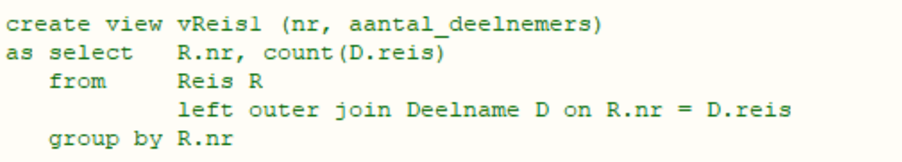

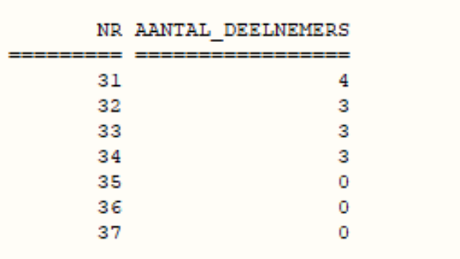
Het creëren van views.
Een view wordt gecreëerd als een “select-query”.
Basiscommando CREATE VIEW.
Voorbeeld:
Bevragen van een view gaat ook met een select-query:
Resultaat:
bij: Relationele databases en SQL ©Mattic b.v.

Slide 23
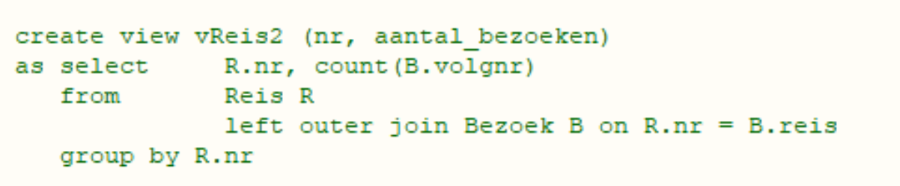
Het gebruik van views.
Views gedragen zich in veel opzichten als gewone tabellen.
Views kunnen ook gejoind worden.
Voorbeeld:
Geef een overzicht van alle ruimtereizen, met reisnummer, vertrekdatum, prijs, aantal deelnemers en aantal bezoeken aan hemelobjecten.
Het overzicht bevat twee statische kenmerken.
Het aantal deelnemers komt uit de view vReis1
Het aantal bezoeken komt uit de tweede view:
bij: Relationele databases en SQL ©Mattic b.v.

Slide 24
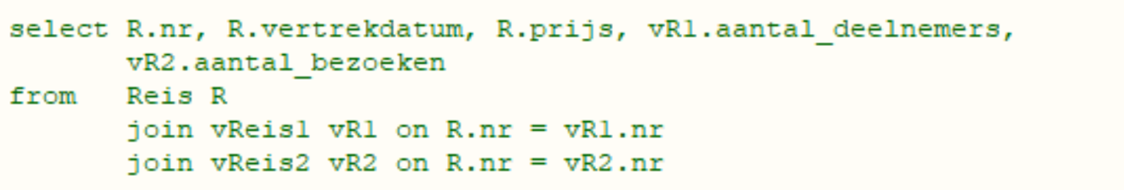
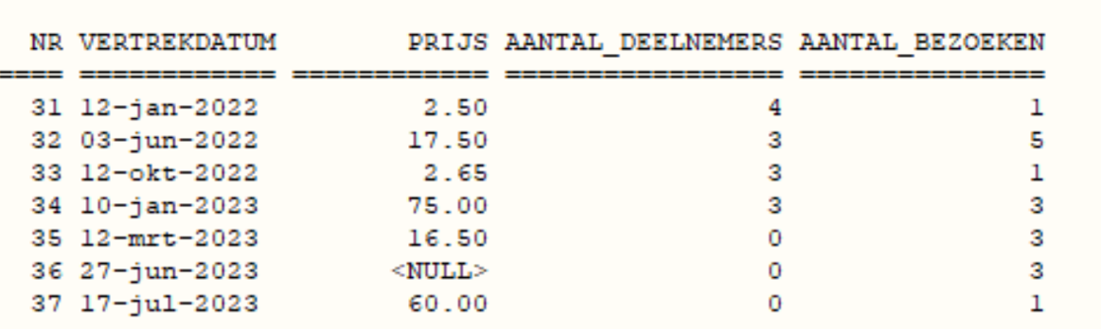
Het gebruik van views. (2)
De tabel Reis en de beide views worden nu gecombineerd in een join:
Het resultaat:
bij: Relationele databases en SQL ©Mattic b.v.

Slide 25
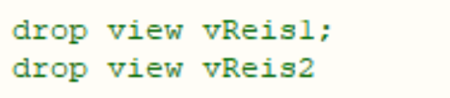
Het verwijderen/wijzigen van views
Verwijderen:
Een view bestaat slechts als querytekst.
Geen probleem om deze te verwijderen vanwege integriteitsproblemen.
Een view kan wel betrokken zijn bij afhankelijkheden, bijv. gebruikers die recht hebben op een view of views die gebruik maken van andere views.
In die gevallen de kinderen ongedaan worden gemaakt .
Wijzigen:
Voor het wijzigen van een view is het commando ALTER VIEW.
bij: Relationele databases en SQL ©Mattic b.v.

